Slide 1













第12回 信号を見て渡ろう！
だい
かい
しんごう
み
わた

Slide 2
目次
もくじ
プログラミングの準備
本日のミッション！
ステップアップ！
チャレンジ！
じゅんび
ほんじつ

Slide 3

プログラミングの準備
じゅんび

Slide 4



CodeyとRockyをつなげよう
コーディ
ロッキー
Codey
Rocky
Codey Rocky
コーディー
ロッキー
コーディー ロッキー

Slide 5


パソコンとつなげよう
USBケーブルでパソコンとつなげよう!
ユーエスビー
電源スイッチ
でんげん
ボタンを押して電源を入れよう。青いランプが点灯するよ。
お
でんげん
い
あお
てんとう

Slide 6



mBlockを起動しよう
エムブロック
きどう
パソコンのデスクトップにある
「mBlock」のアイコンをダブルクリックしよう！
エムブロック
mBlock
mBlockが起動します。
エムブロック
きどう

Slide 7
本日のミッション！
ほんじつ
かだい
課題をクリアしよう！

Slide 8
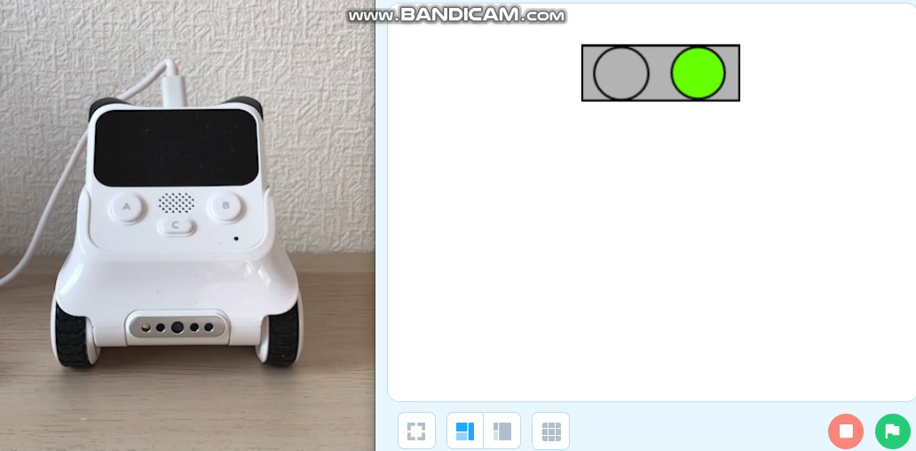
ミッション：信号の色を変えよう！
しんごう
いろ
か
ロボットのCodeyが見た色を、信号に表示する。
コーディ
み
いろ
しんごう
ひょうじ

Slide 9


ミッション：信号の色を変えよう！
しんごう
いろ
か
今回の操作方法
こんかい
そうさほうほう
Codeyが見た色によって、mBlockのスプライトに送るメッセージを変える。
コーディ
み
いろ
エムブロック
おく
か
①色を判定する
③メッセージ受信
いろ
はんてい
②メッセージ送信
じゅしん
そうしん
『あか』
ストップ！
進め！
すす
『あお』
Codey（命令を送信する）・スプライト（命令を受信する） 両方のプログラムが必要です！
コーディ
めいれい
そうしん
めいれい
じゅしん
りょうほう
ひつよう

Slide 10
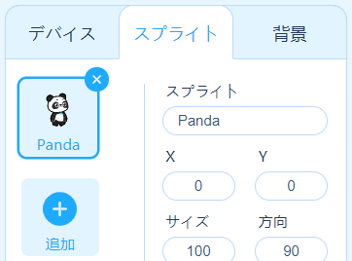
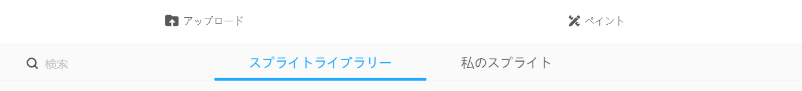
【準備①】 信号のスプライトを作る-1
じゅんび
しんごう
つく
「スプライト」タブに信号のスプライトを作ろう！
しんごう
つく
スプライトのタブを選択
せんたく
「追加」のボタンを押す
ついか
お
「ペイント」を押す
お

Slide 11
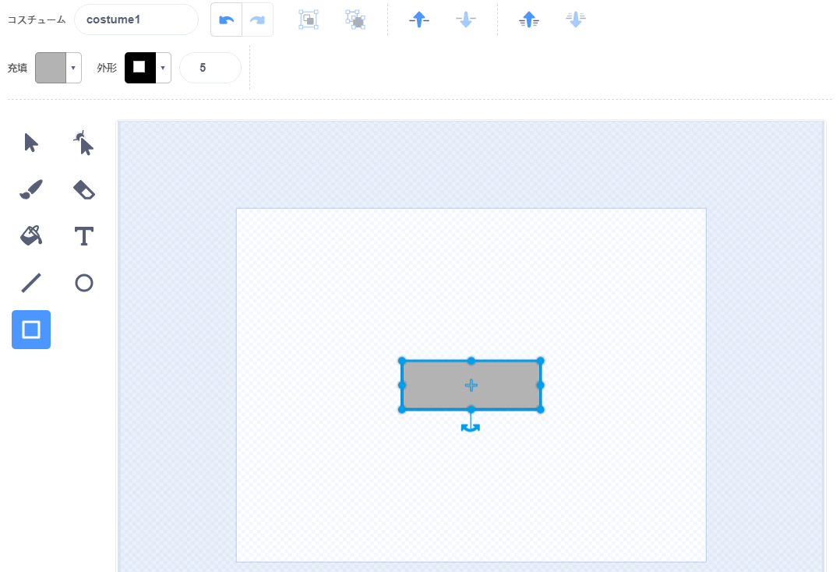



【準備①】 信号のスプライトを作る-2
じゅんび
しんごう
つく
①「四角形」を選択する。
②「充填」の ▼を押し、色調整パネルを開く。
の 〇 を移動して、色を灰色にする。
③ 同様に「外形」の色を黒にする。
④マウスをクリックしたまま移動させ、四角形を描く。
しかくけい
せんたく
じゅうてん
お
いろちょうせい
ひら
②
③
いどう
いろ
はいいろ
どうよう
がいけい
いろ
くろ
④
①
鮮やかさを0にして、明るくすると
灰色になるよ！
明るさを0にすると黒になるんだね！

Slide 12
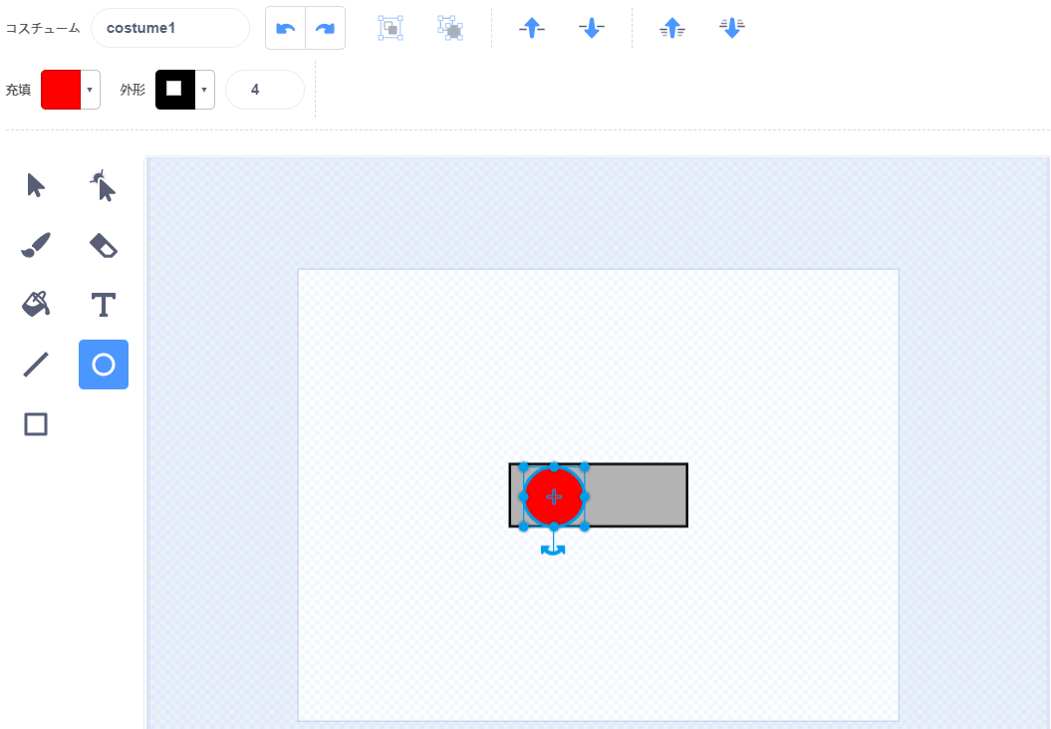
【準備①】 信号のスプライトを作る-3
じゅんび
しんごう
つく
⑤「円」を選択する。
⑥「充填」の ▼を押し、色調整パネルを開く。
の 〇 を移動して、色を赤にする。
⑦ 同様に「外形」の色を黒にする。
えん
せんたく
じゅうてん
お
いろちょうせい
ひら
⑥
⑦
いどう
いろ
あか
どうよう
がいけい
いろ
くろ
⑤
⑧
⑧マウスをクリックしたまま移動させ、円を描く。
いどう
えん
か

Slide 13
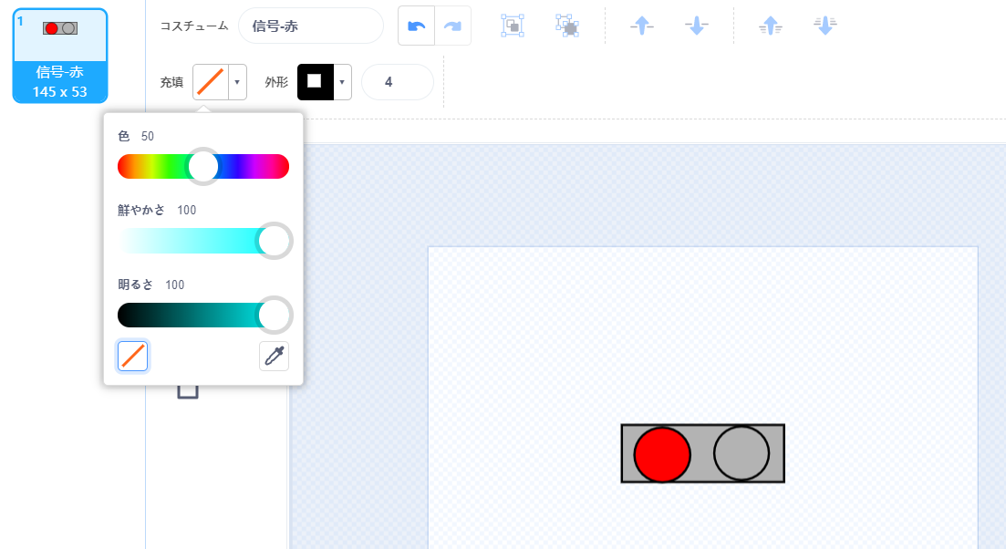

【準備①】 信号のスプライトを作る-4
じゅんび
しんごう
つく
⑬
⑨「円」を選択する。
⑩「充填」の ▼を押し、色調整パネルを開く。
を押して、色を透明にする。
⑪ 同様に「外形」の色を黒にする。
えん
せんたく
じゅうてん
お
いろちょうせい
ひら
お
いろ
とうめい
どうよう
がいけい
いろ
くろ
⑩
⑫
⑫マウスをクリックしたまま移動させ、円を描く。
⑬コスチュームの名前を「信号-赤」にする。
いどう
えん
か
なまえ
しんごう
あか

Slide 14
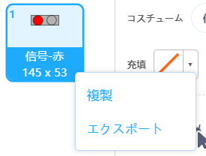
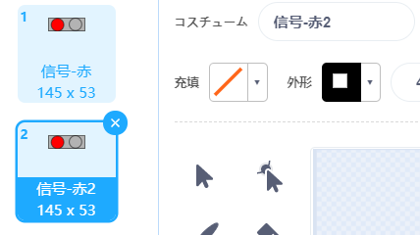
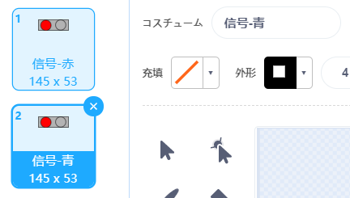
【準備①】 信号のスプライトを作る-5
じゅんび
しんごう
つく
⑮
⑭
⑭コスチュームを右クリックして複製する。
⑮コスチュームの名前を「信号-青」にする。
みぎ
ふくせい
なまえ
しんごう
あお

Slide 15
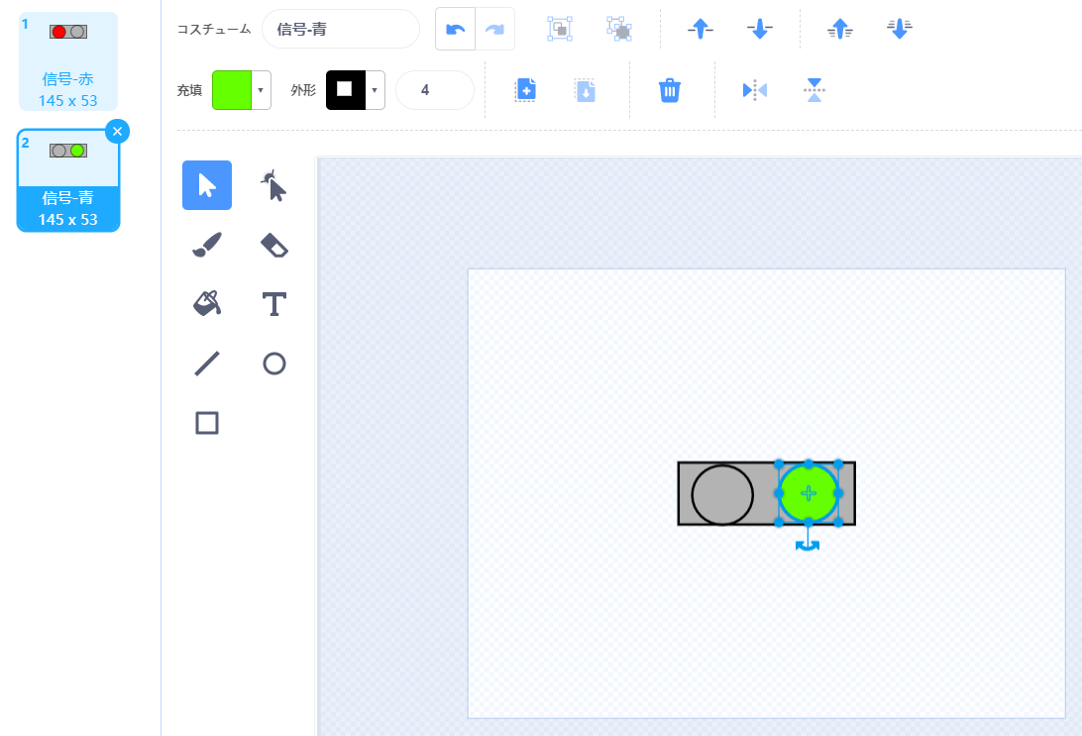

【準備①】 信号のスプライトを作る-6
じゅんび
しんごう
つく
⑰
⑯「選択ツール」を選択する。
⑰変更したい形を選び、「充填」から色を設定する。
⑯
せんたく
せんたく
へんこう
かたち
えら
じゅうてん
いろ
せってい
⑰
選択されている形（「オブジェクト」と言います）は、縁が青色に変わるよ！
せんたく
かたち
い
ふち
あおいろ
か

Slide 16
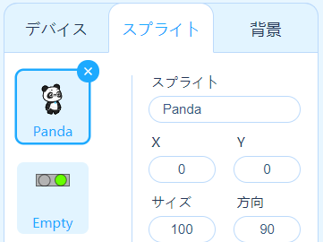
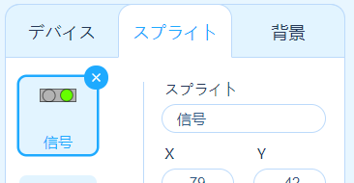
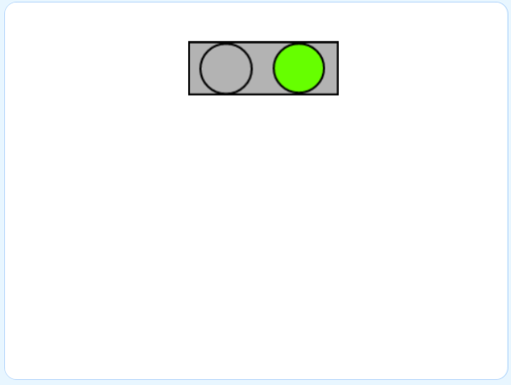
【準備②】 スプライトをステージに配置する
じゅんび
はいち
「Panda」のスプライトを削除する。
パンダ
さくじょ
「Empty」のスプライト名を「信号」に変更する。
エンプティ
めい
しんごう
へんこう
ステージ上で、信号を中央上に配置する。
じょう
しんごう
ちゅうおううえ
はいち

Slide 17

【命令の送信】 Codey（ロボット）のプログラミング
めいれい
そうしん
コーディ
「デバイス」タブからCodeyを選択しよう！
コーディ
せんたく
タブ
Codey
（クリックすると枠が青くなり、
選択された状態となります。）
コーディ
わく
あお
せんたく
じょうたい

Slide 18


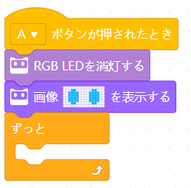






【命令の送信】 Codey（ロボット）のプログラミング
めいれい
そうしん
コーディ
Aボタンが押されたら、色の判定を始める。
お
いろ
はんてい
はじ
「イベント」から を選ぶ。
えら
「光」から を選ぶ。
ひかり
えら
「見た目」から を選ぶ。
み
め
えら
「制御」から を選ぶ。
せいぎょ
えら
に囲まれた命令は、
プログラムが終了するまで連続して実行されるよ！
かこ
めいれい
しゅうりょう
れんぞく
じっこう

Slide 19
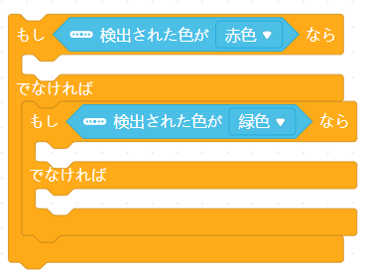

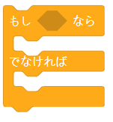
【命令の送信】 Codey（ロボット）のプログラミング
めいれい
そうしん
コーディ
色を検出したらLEDの赤を点灯させ、「赤」のメッセージを送る。
いろ
けんしゅつ
あか
てんとう
あか
おく
色を検出したらLEDの緑を点灯させ、「青」のメッセージを送る。
いろ
けんしゅつ
みどり
てんとう
あお
おく
それ以外の場合はLEDを消灯させ、Codeyに画像を表示する。
いがい
ばあい
しょうとう
コーディ
がぞう
ひょうじ
「制御」から を選び、「でなければ」の条件にもう一つ を入れる。
せいぎょ
えら
じょうけん
ひと
い
「センサー」から「検出された色が赤色」を選ぶ。一つは「緑色」にする。
けんしゅつ
いろ
あかいろ
えら
ひと
みどりいろ

Slide 20
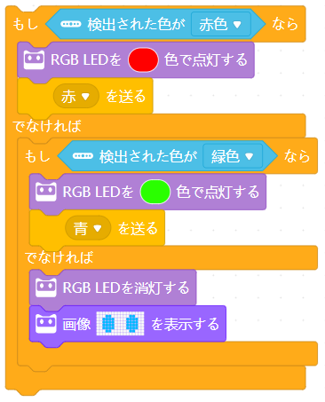


【命令の送信】 Codey（ロボット）のプログラミング
めいれい
そうしん
コーディ
色を検出したらLEDの赤を点灯させ、「赤」のメッセージを送る。
いろ
けんしゅつ
あか
てんとう
あか
おく
「光」から を選ぶ。
ひかり
えら
「イベント」から を選び、
メッセージを「赤」にする。
えら
あか

Slide 21
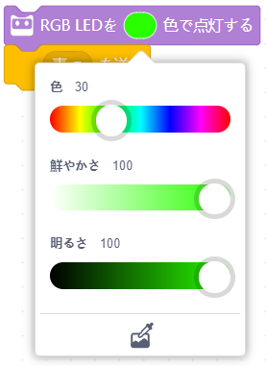
【命令の送信】 Codey（ロボット）のプログラミング
めいれい
そうしん
コーディ
色を検出したらLEDの緑を点灯させ、「青」のメッセージを送る。
いろ
けんしゅつ
みどり
てんとう
あお
おく
「光」から を選び、
色をクリックして、色調整パネルを開く。
色を緑色に変更する。
ひかり
えら
いろ
いろちょうせい
ひら
いろ
みどりいろ
へんこう
「イベント」から を選び、
メッセージを「青」にする。
えら
あお

Slide 22
【命令の送信】 Codey（ロボット）のプログラミング
めいれい
そうしん
コーディ
コーディ
それ以外の場合はLEDを消灯させ、Codeyに画像を表示する。
いがい
ばあい
しょうとう
がぞう
ひょうじ
「光」から を選ぶ。
ひかり
えら
「見た目」から を選ぶ。
み
め
えら
の部分にブロックを入れる。
ぶぶん
い

Slide 23

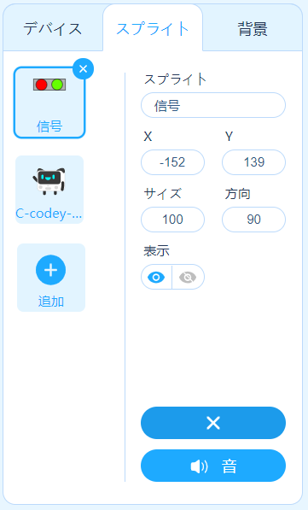

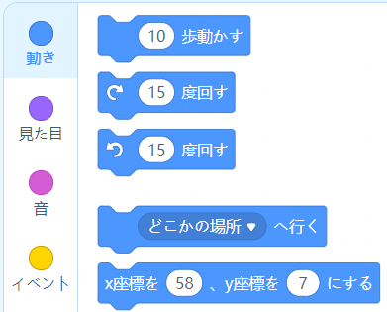
【命令の受信】 信号のプログラミング
めいれい
じゅしん
しんごう
信号のプログラミングをしよう！
しんごう
スプライトのタブから
「信号」のスプライトを選択して、
を押します。
プログラムの画面が表示されます。
しんごう
せんたく
お
がめん
ひょうじ

Slide 24


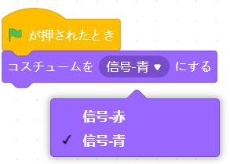

【命令の受信】 信号のプログラミング
めいれい
じゅしん
しんごう
をクリックした時のプログラミングをしよう！
とき
「イベント」から「 が押された時」を選ぶ。
お
とき
えら
「見た目」から を選び、「信号-青」に変更する。
み
め
えら
しんごう
あお
へんこう

Slide 25
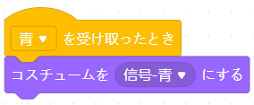
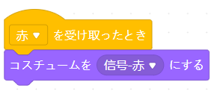
【命令の受信】 信号のプログラミング
めいれい
じゅしん
しんごう
メッセージを受信した時のプログラミングをしよう！
じゅしん
とき
「イベント」から「○○を受け取った時」を選び、受信メッセージを設定する。
う
と
とき
えら
じゅしん
せってい
「見た目」から を選び、
受信メッセージに合わせたコスチュームを設定する。
み
め
えら
じゅしん
あ
せってい
デバイス（Codey)で設定したメッセージが選択できるよ！
コーディ
せってい
せんたく

Slide 26

ミッション：信号の色を変えよう！
しんごう
いろ
か
プログラムをパソコンに保存しよう！
ほぞん
ファイル → 「コンピュータに保存」を選択する
ほぞん
せんたく
保存する

Slide 27

ミッション：信号の色を変えよう！
しんごう
いろ
か
ファイル名を「（自分の名前）１２しんごう」にして「保存」ボタンを押す
めい
じぶん
なまえ
ほぞん
お
(じぶんのなまえ）１２しんごう

Slide 28
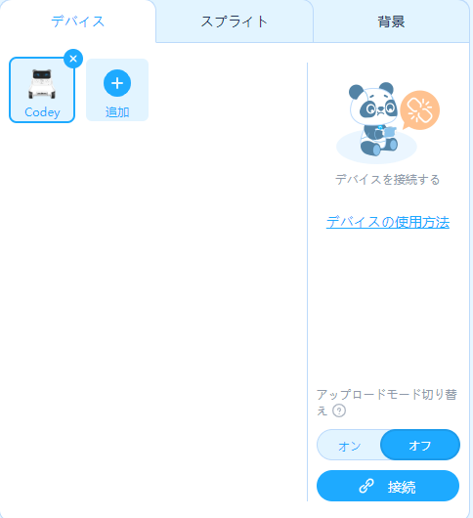
ミッション：信号の色を変えよう！
しんごう
いろ
か
アップロードモードをオフにし、接続ボタンを押す。
せつぞく
お
スプライトを操作するために、
アップロードモードをオフにします。
そうさ

Slide 29

ミッション：信号の色を変えよう！
しんごう
いろ
か
Codeyをせつぞくしよう！
コーディ
Codeyの電源ランプが青になっていることを確かめる。
コーディ
でんげん
あお
たし

Slide 30

ミッション：信号の色を変えよう！
しんごう
いろ
か
ダイアログの接続ボタンを押す。
せつぞく
お
保存する

Slide 31


ミッション：信号の色を変えよう！
しんごう
いろ
か
プログラムを動かそう！
うご
アップロードしたプログラムが動くか確かめよう！
うご
たし
ボタンを押し、ステージを大きくして操作しよう！
お
おお
そうさ
命令通りに動いたかな？
めいれいどお
うご

Slide 32
ステップアップ！
どうが
み
かんが
動画を見てプログラムを考えよう！

Slide 33
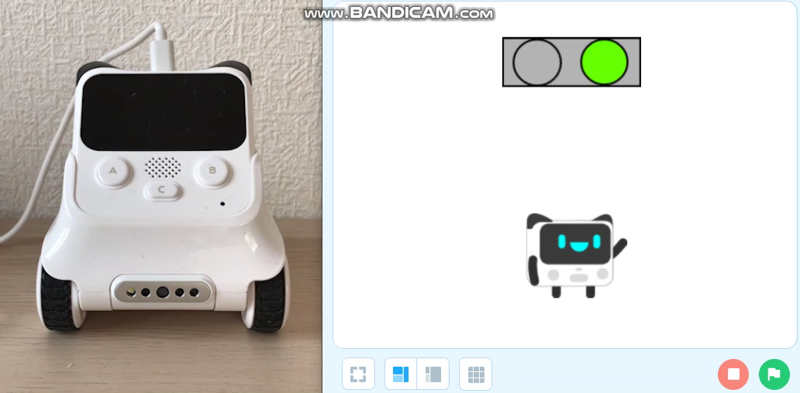
考えてみよう！
かんが
スプライトのCodeyは、信号を見て動くようにしよう！
コーディ
しんごう
み
うご

Slide 34
【準備③】 Codeyのスプライトを追加する-1
じゅんび
コーディ
ついか
「スプライト」タブにCodeyのスプライトを追加しよう！
コーディー
ついか
スプライトのタブを選択
せんたく
「追加」のボタンを押す
ついか
お

Slide 35
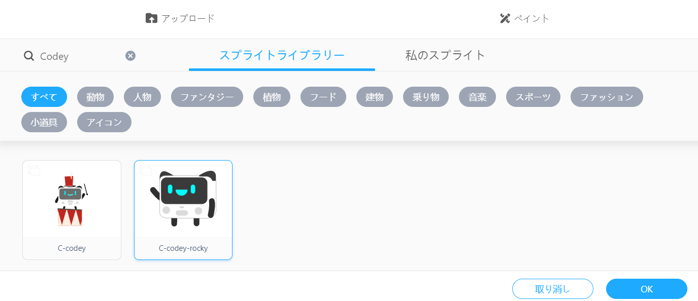
【準備③】 Codeyのスプライトを追加する-2
じゅんび
コーディ
ついか
の部分に「Codey」と入力する。
「C-codey-rocky」を選択し、OKボタンを押す。
ぶぶん
コーディ
にゅうりょく
シー コーディ ロッキー
せんたく
お

Slide 36
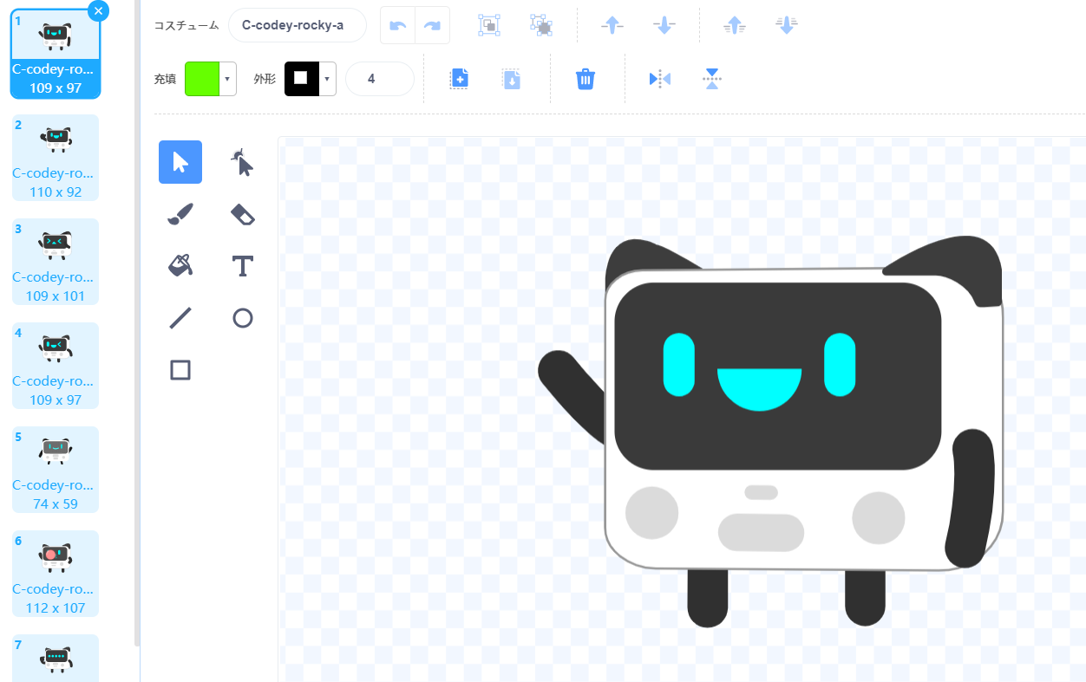
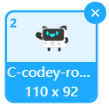
【準備③】 Codeyのスプライトを追加する-2
じゅんび
コーディ
ついか
コスチューム1（C-codey-rocky-a）以外を削除する。
シー コーディ ロッキー エー
いがい
さくじょ

Slide 37
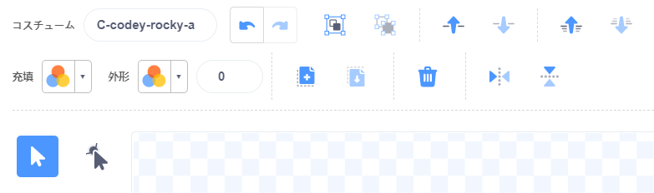


【準備③】 Codeyのスプライトを追加する-3
じゅんび
コーディ
ついか
②
①「選択ツール」を選択し、コスチューム全部を選ぶ。
②「水平方向に反転する」をクリックする。
せんたく
せんたく
ぜんぶ
えら
①
すいへいほうこう
はんてん

Slide 38
【命令の受信】 Codey（スプライト）のプログラミング
めいれい
じゅしん
コーディ
スプライトのタブから
「C-codey-rocky」のスプライトを選択して、
を押します。
プログラムの画面が表示されます。
シー コーディ ロッキー
せんたく
お
がめん
ひょうじ

Slide 39
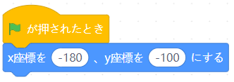


【命令の受信】 Codey（スプライト）のプログラミング
めいれい
じゅしん
コーディ
をクリックした時のプログラミングをしよう！
とき
「イベント」から「 が押された時」を選ぶ。
お
とき
えら
「動き」から を選び、スタート位置を設定する。
うご
えら
いち
せってい
X座標とY座標を数字で指定してね。
ざひょう
ざひょう
すうじ
してい

Slide 40
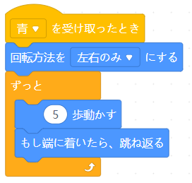



【命令の受信】 Codey（スプライト）のプログラミング
めいれい
じゅしん
コーディ
メッセージを受信した時のプログラミングをしよう！
じゅしん
とき
「イベント」から「○○を受け取った時」を選び、
受信メッセージを設定する。
う
と
とき
えら
じゅしん
せってい
「動き」から を選ぶ。
うご
えら
「制御」から を選ぶ。
せいぎょ
えら
「動き」から を選び、「５」に変更する。
うご
えら
へんこう
「動き」から を選ぶ。
うご
えら

Slide 41
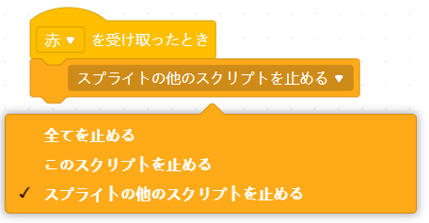

【命令の受信】 Codey（スプライト）のプログラミング
めいれい
じゅしん
コーディ
「イベント」から「○○を受け取った時」を選び、受信メッセージを設定する。
う
と
とき
えら
じゅしん
せってい
「制御」から を選び、
「スプライトの他のスクリプトを止める」にする。
せいぎょ
えら
ほか
と
プログラムを保存しよう！（ファイル名：「（自分の名前）12ステップアップ1」）
ほぞん
めい
じぶん
なまえ
Codeyにアップロードして、動くか確かめてみよう！
コーディ
うご
たし

Slide 42
チャレンジ！
むずか
かんさつ
ちょっと難しいよ！よく観察しよう！

Slide 43
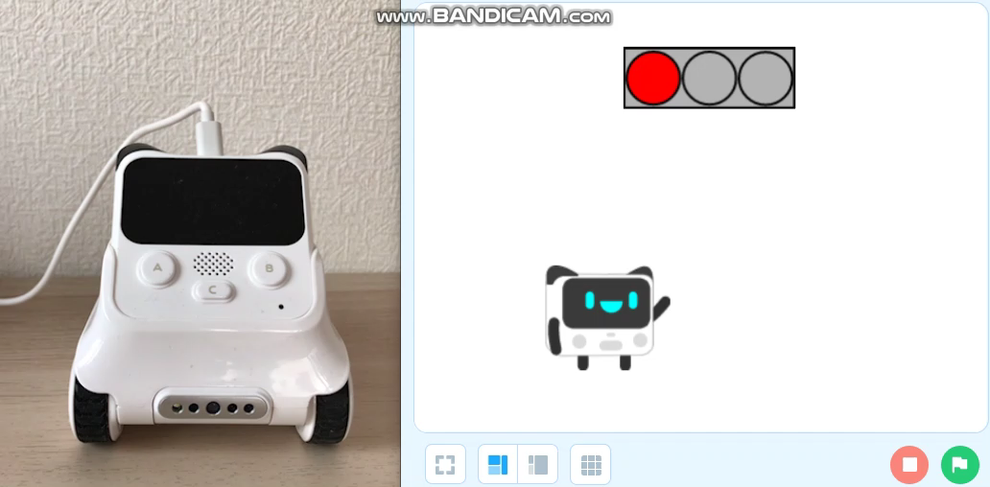
チャレンジ！
黄色の判定を追加しよう！
きいろ
はんてい
ついか

Slide 44
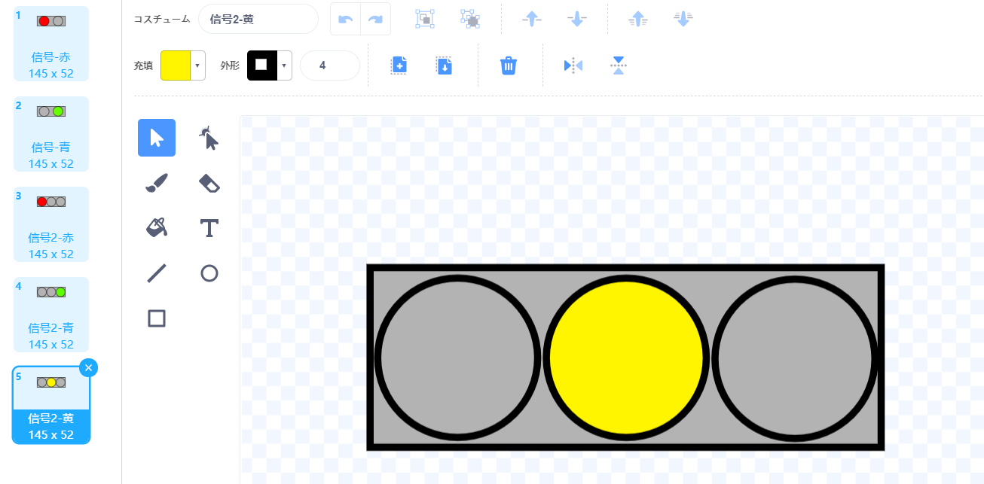
【準備④】 信号のスプライトに黄色を追加する
じゅんび
しんごう
きいろ
ついか
３種類の色を表示する信号機のコスチュームを作る。
「信号2-赤」 「信号2-青」 「信号2-黄」 と名前を変更する。
しゅるい
いろ
ひょうじ
しんごうき
つく
しんごう
あか
しんごう
あお
しんごう
き
なまえ
へんこう
コスチュームの作り方はわかるかな？
ミッションで作ったコスチュームを複製して変更してみよう！
つく
かた
つく
ふくせい
へんこう

Slide 45
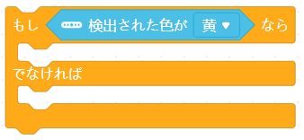
【命令の送信】 Codey（ロボット）のプログラミング
めいれい
そうしん
コーディ
色を検出したらLEDの黄色を点灯させ、「黄」のメッセージを送る。
いろ
けんしゅつ
きいろ
てんとう
き
おく
「制御」から を選ぶ。
せいぎょ
えら
「センサー」から「検出された色が赤色」を選び、「黄」にする。
けんしゅつ
いろ
あかいろ
えら
き

Slide 46
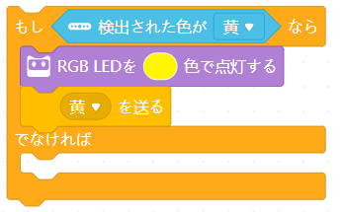
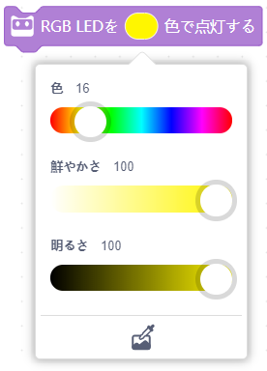
【命令の送信】 Codey（ロボット）のプログラミング
めいれい
そうしん
コーディ
「光」から を選び、
色をクリックして、色調整パネルを開く。
色を黄色に変更する。
ひかり
えら
いろ
いろちょうせい
ひら
いろ
きいろ
へんこう
「イベント」から を選び、
メッセージを「黄」にする。
えら
き

Slide 47
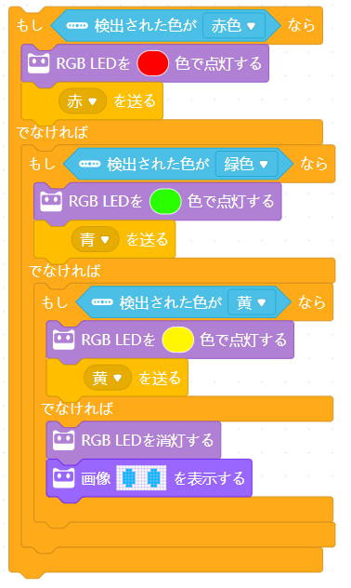

【命令の送信】 Codey（ロボット）のプログラミング
めいれい
そうしん
コーディ
ついか
い
追加したブロックはどこに入れるといいのかな？
赤、青のメッセージを送信する部分…かな？
あか
あお
そうしん
ぶぶん

Slide 48
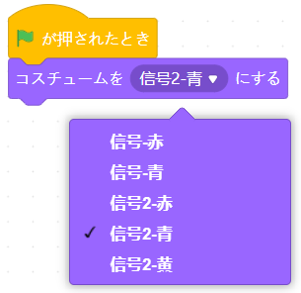
【命令の受信】 信号のプログラミング
めいれい
じゅしん
しんごう
をクリックした時のプログラミングをしよう！
とき
コスチュームを、「信号2-青」に変更する。
しんごう
あお
へんこう

Slide 49
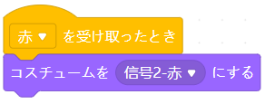
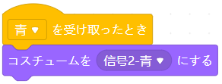
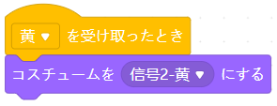
【命令の受信】 信号のプログラミング
めいれい
じゅしん
しんごう
メッセージを受信した時のプログラミングをしよう！
じゅしん
とき
受信メッセージに合わせたコスチュームを設定する。
じゅしん
あ
せってい

Slide 50
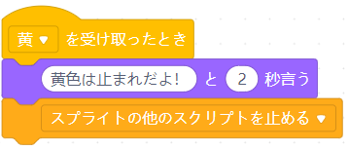

【命令の受信】 Codey（スプライト）のプログラミング
めいれい
じゅしん
コーディ
メッセージを受信した時のプログラミングをしよう！
じゅしん
とき
き
う
と
とき
「黄」のメッセージを受け取った時、
スプライトのCodeyはどんな動きをしたかな？
うご
「イベント」から「○○を受け取った時」を選び、受信メッセージを設定する。
う
と
とき
えら
じゅしん
せってい
「見た目」から を選び、
「黄色は止まれだよ！」に変更する。
み
め
えら
きいろ
と
へんこう
「制御」から を選び、
「スプライトの他のスクリプトを止める」にする。
せいぎょ
えら
ほか
と

Slide 51

おつかれさまでした！
がんばったね！

